Slide 1
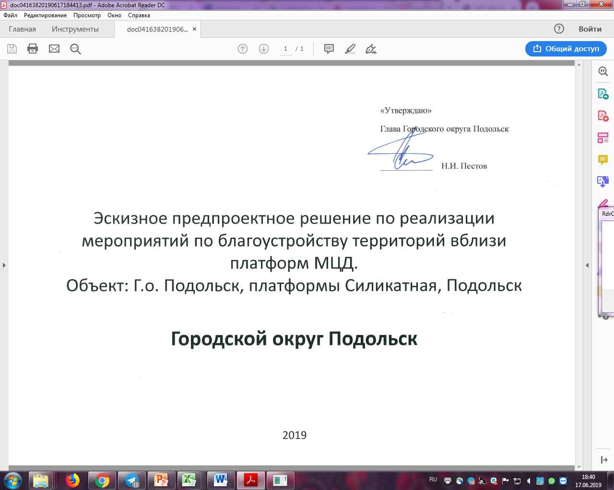
«Утверждаю»
Глава Городского округа Подольск
____________ Н.И. Пестов
Эскизное предпроектное решение по реализации
мероприятий по благоустройству территорий вблизи платформ МЦД.
Объект: Г.о. Подольск, платформы Силикатная, Подольск
Городской округ Подольск
2019

Slide 2
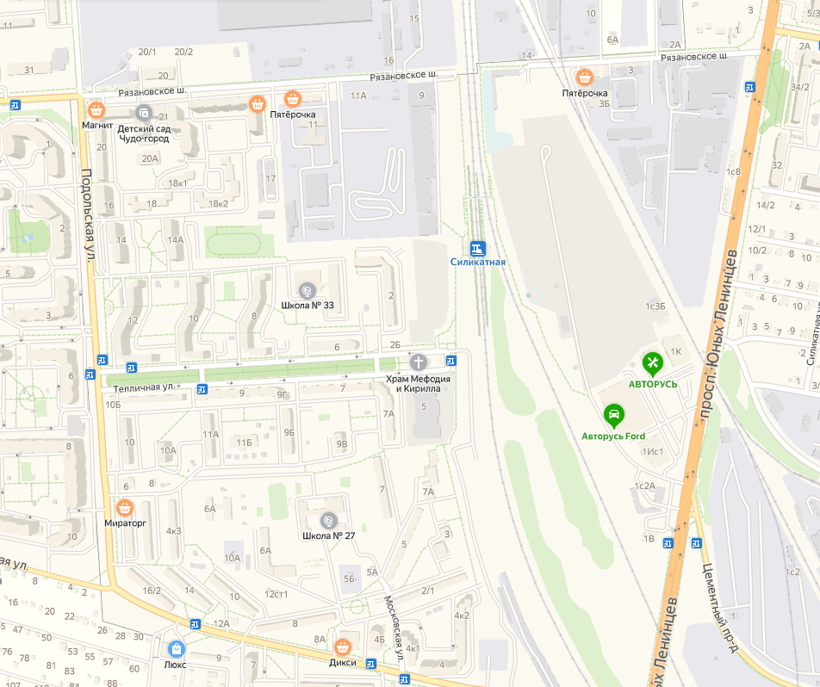
Благоустройство прилегающих территорий у станции Силикатная
4. Реконструкция уличного освещения, 7 столбов освещения
1. Устройство парковочных мест для инвалидов, 164,4м2
2. Устройство заездного кармана, посадочной площадки и установка автобусного павильона, 360м2
3. Устройство пандуса для инвалидов, 1шт.
6. Устройство парковочных мест, 4 710м2
5. Устройство и ремонт тротуара, 145м.
7. Устройство выезда на ул. Профсоюзная, 137м.

Slide 3
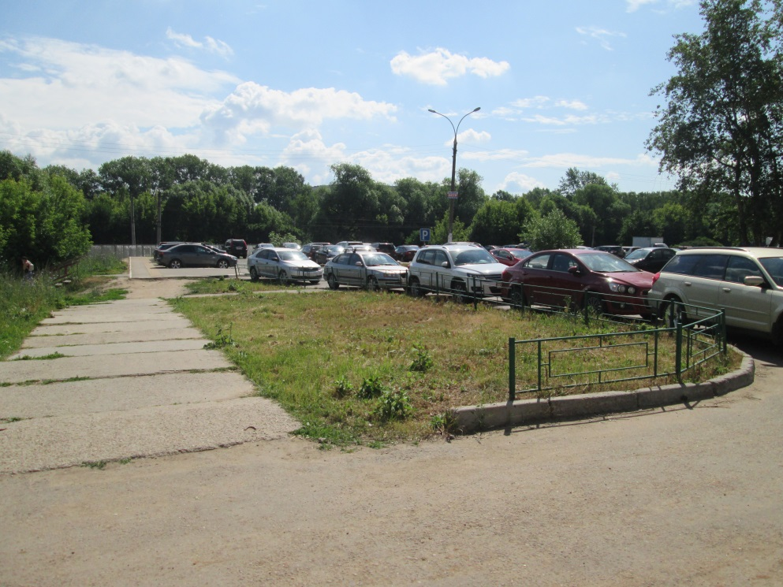
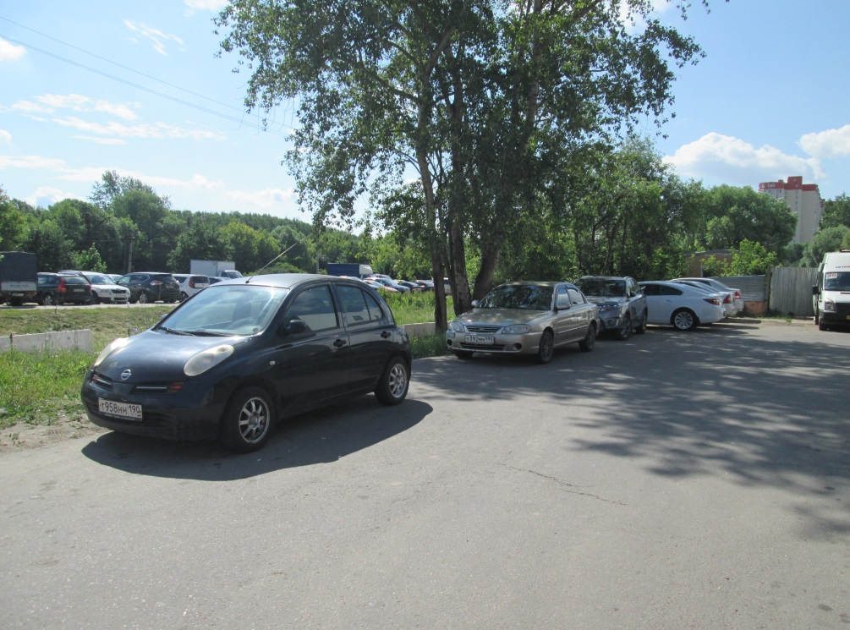
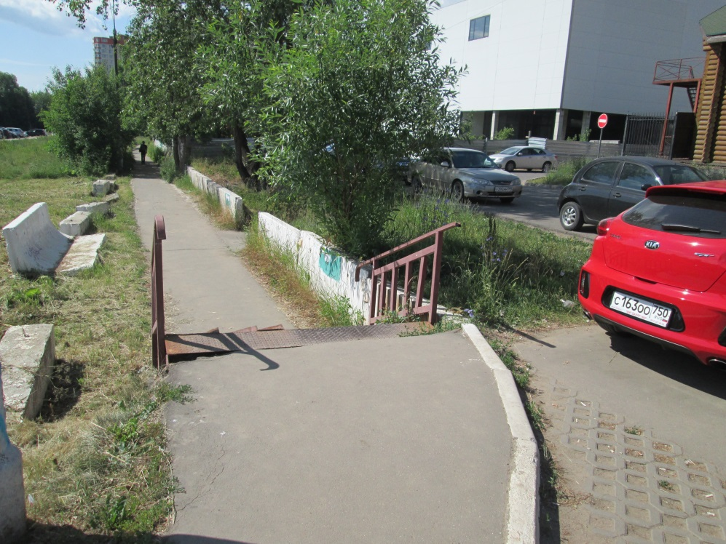
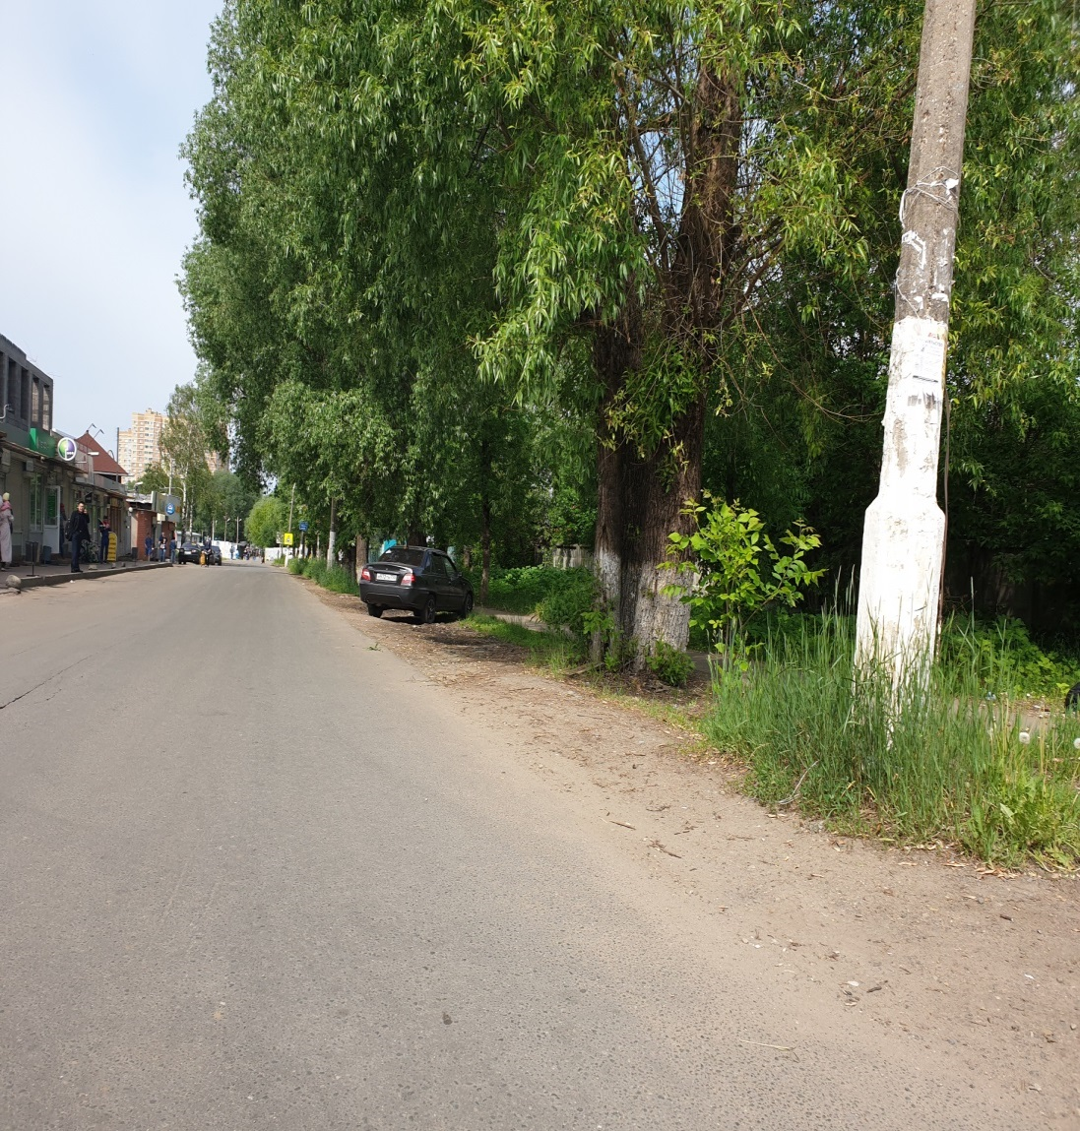
1
2
Устройство заездного кармана, посадочной площадки и установка автобусного павильона
Устройство парковочных мест для инвалидов
3
4
Устройство пандуса для инвалидов
Реконструкция освещения, Рязановское шоссе

Slide 4
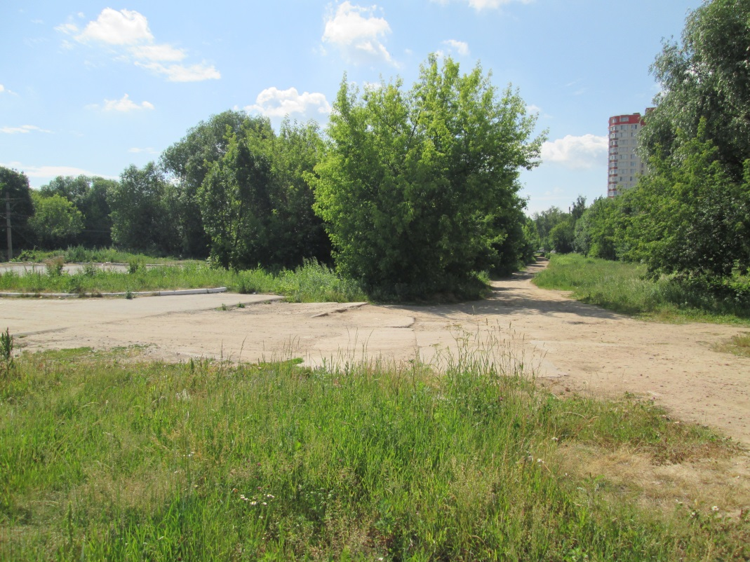
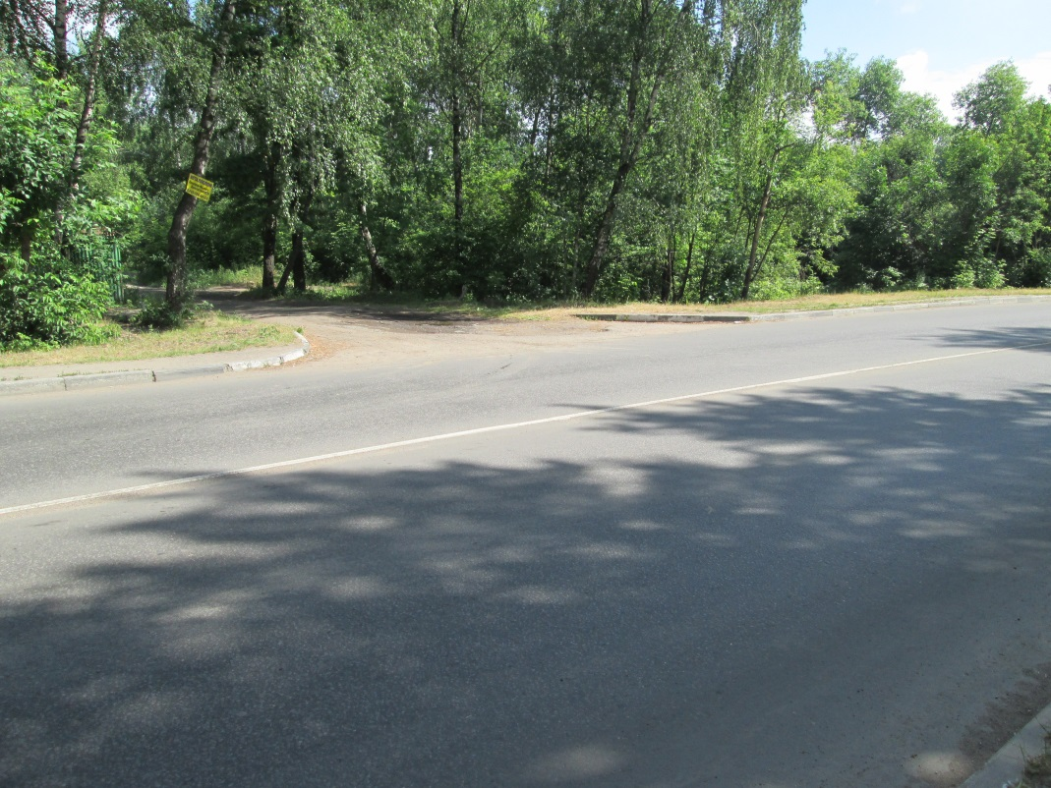
5,6
7
Устройство и ремонт тротуара, устройство парковочных мест, устройство освещения
Устройство выезда на ул. Профсоюзная

Slide 5
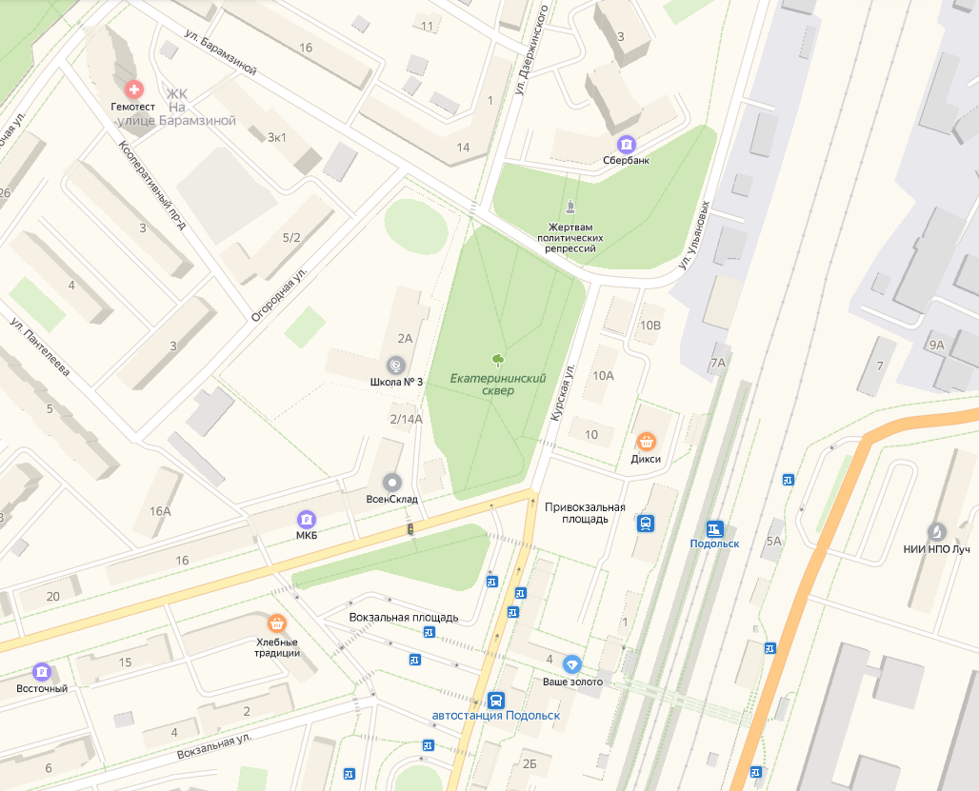
Благоустройство прилегающих территорий у станции Подольск
6. Устройство парковки 180м2
2.Устройство парковки 600м2
3.Устройство тротуара 125м2
4.Ремонт тротуара 820м2
5.Устройство тротуара, 1 026м2
7. Устройство парковки 300м2.
11.Установка ограждения, 98м.
8.Ремонт тротуара (до ул. Дружбы) 909м2
1.Ремонт и замена покрытия 1 354м2
12.Установка ограждения, 163м.
9.Ремонт тротуара (до ул. Дружбы) 609м2
10. Ремонт посадочной площадки, 117м2

Slide 6
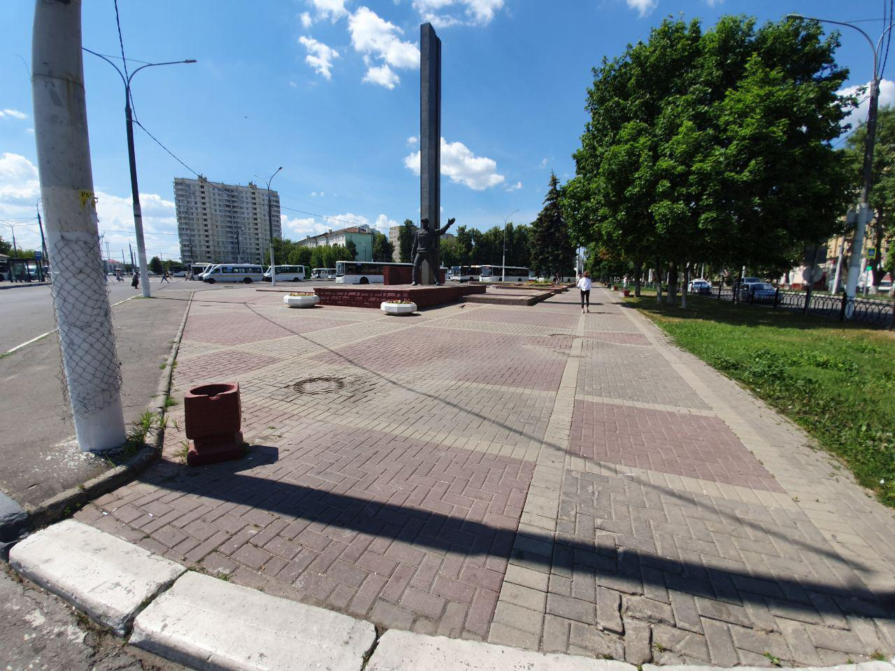
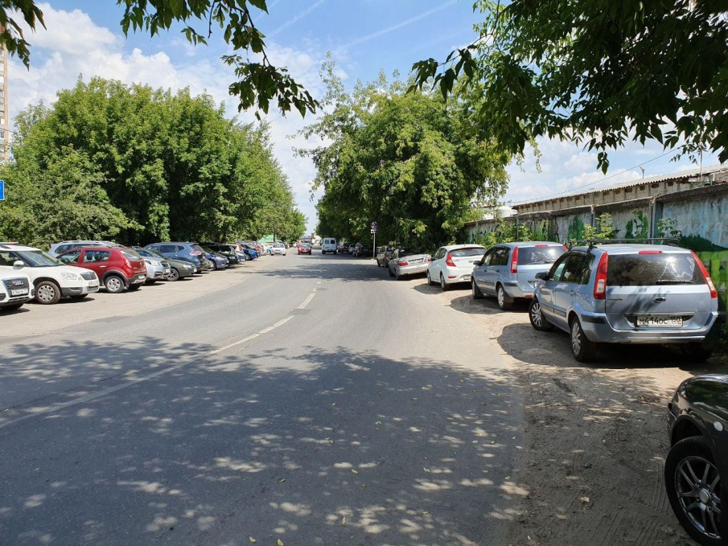
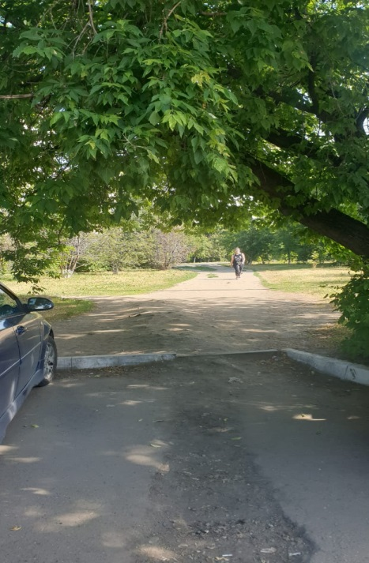
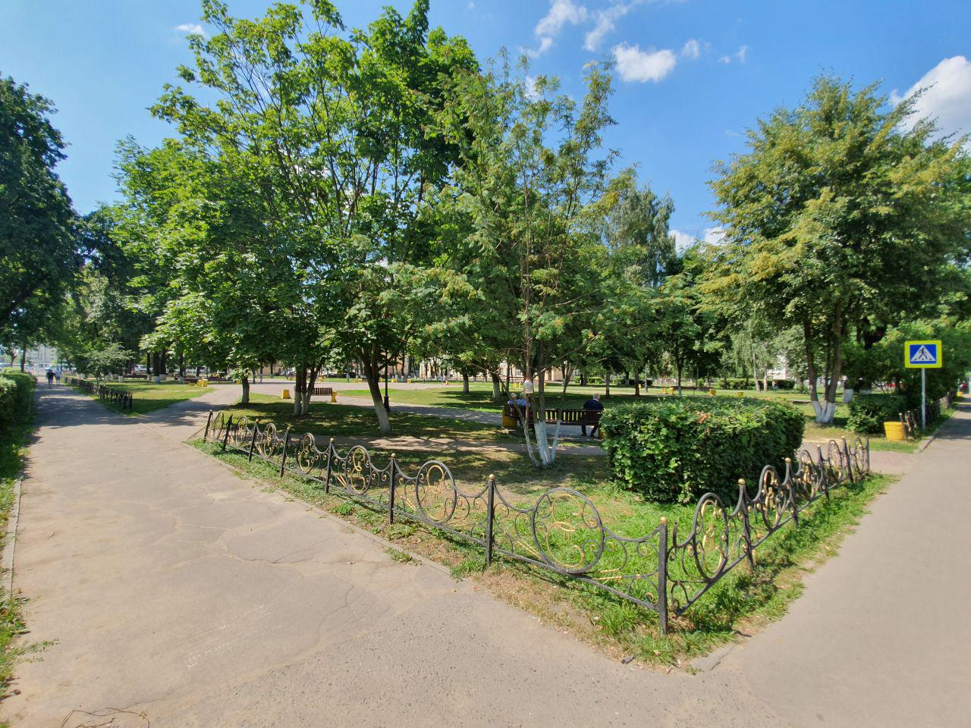
1
2
Ремонт и замена покрытия
Устройство парковки
3
4
Устройство тротуара
Ремонт тротуара

Slide 7
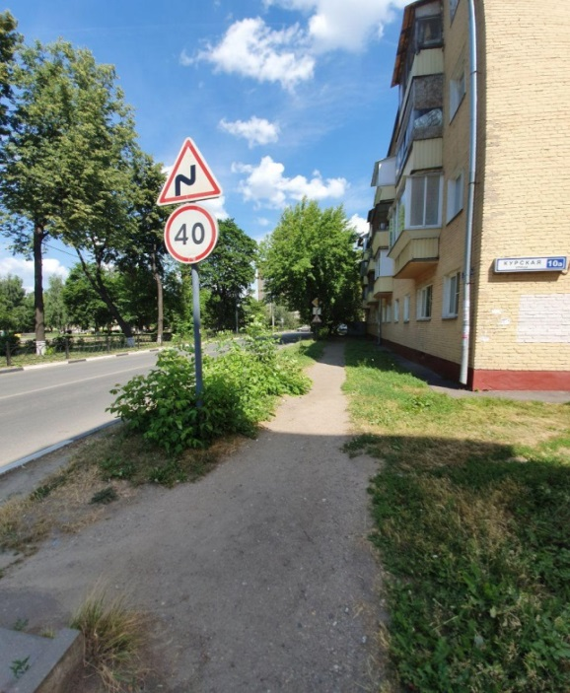
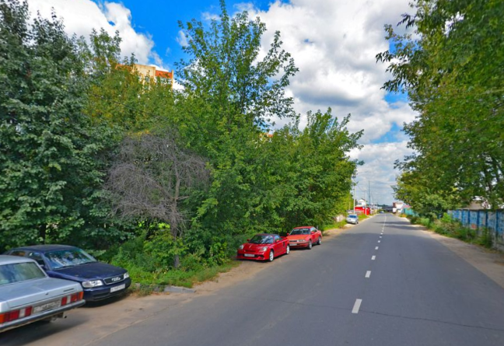
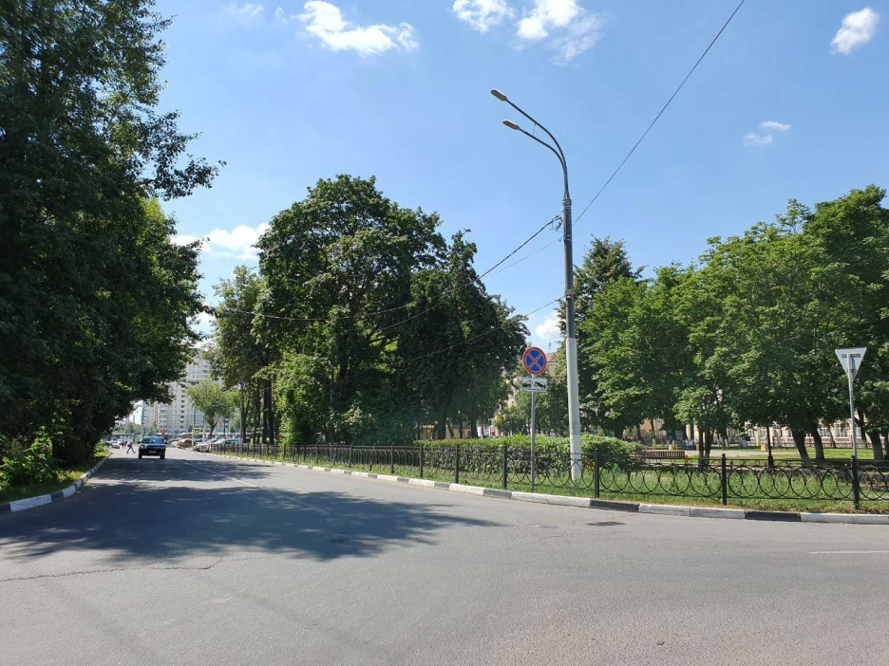
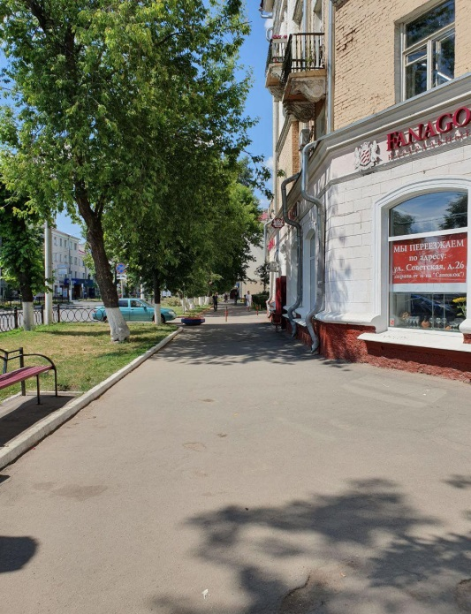
5
6
Устройство тротуара
Устройство парковки
7
8
Устройство парковки
Ремонт тротуара (до ул. Дружбы)

Slide 8
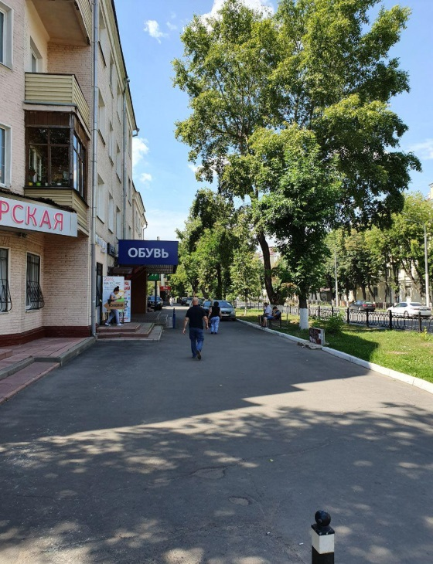
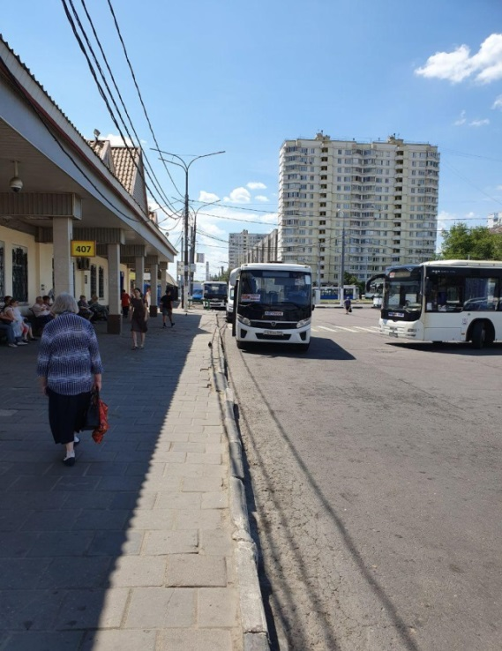
9
10
Устройство тротуара (до ул. Дружбы)
Ремонт посадочной площадки

Slide 9
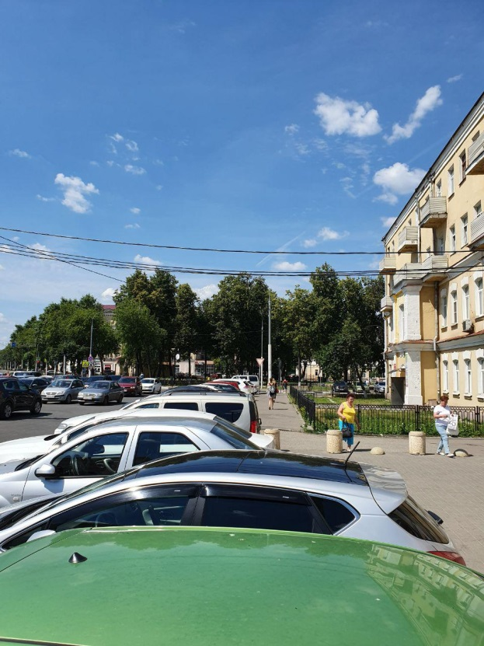
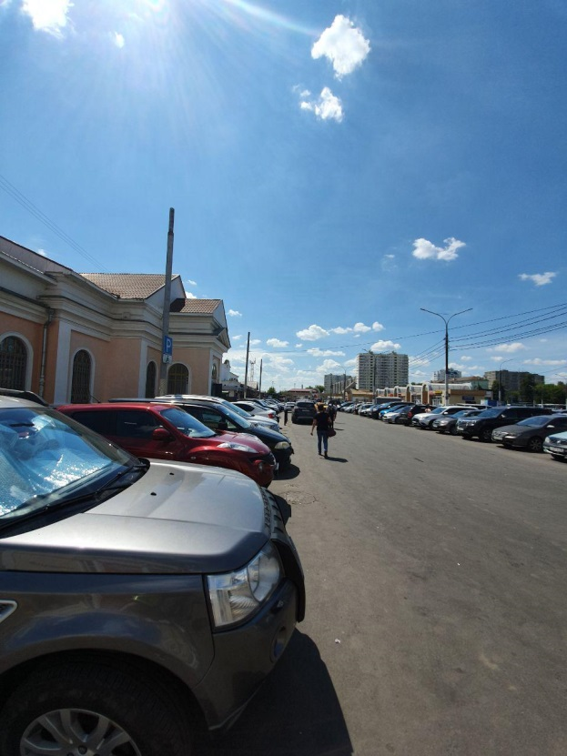
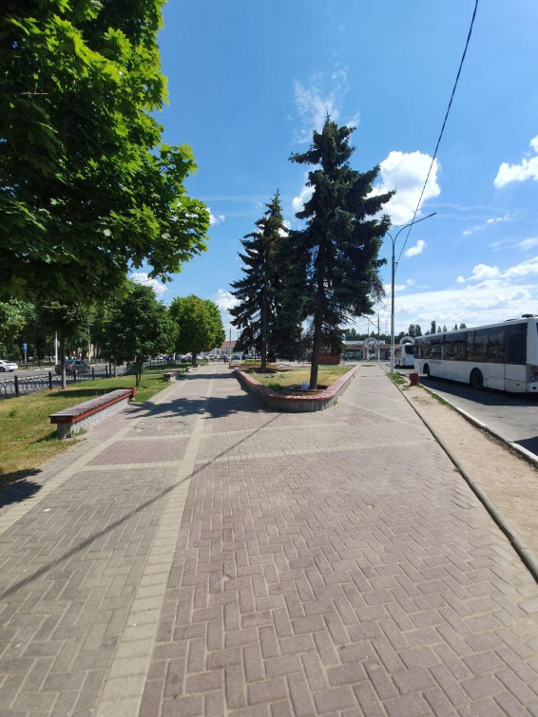
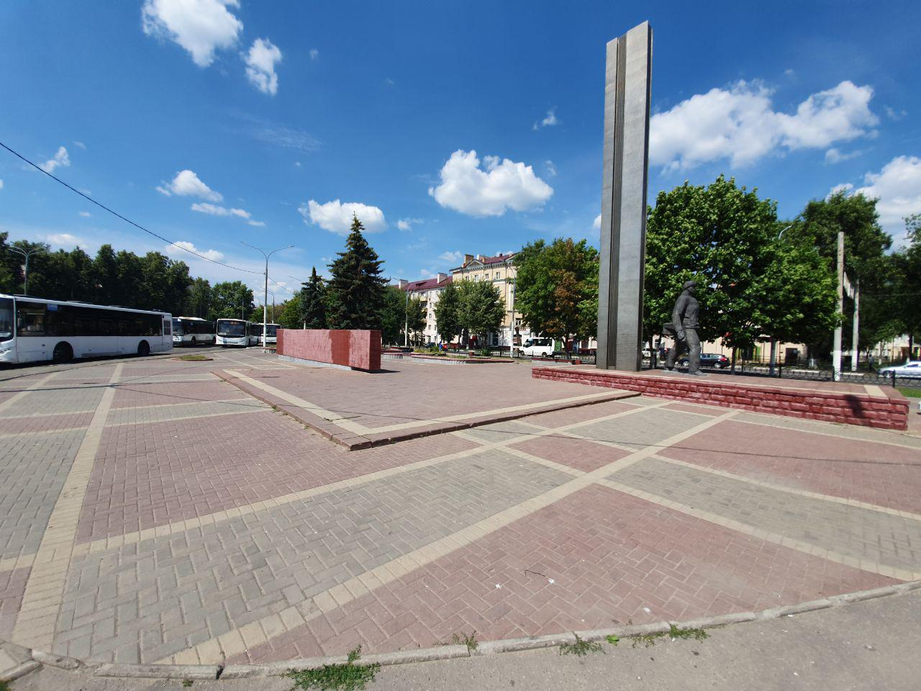
11
11
Установка ограждения
Установка ограждения
12
12
Установка ограждения
Установка ограждения

